Slide 1

ISU - práca s QGIS - pluginy
Mgr. Tomáš Fedor

Slide 2
Plug-in
Modulové rozšírenie softvéru
QGIS – široký výber plug-inov
Často umožňujú napojiť aj pokročilejší softvér využívajúci priestorové dáta (QGIS dokáže pre daný SW poskytnúť grafické rozhranie)

Slide 3
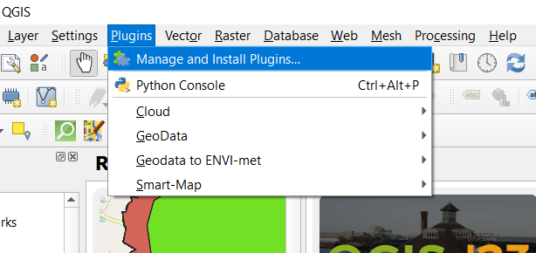
Pridanie pluginu
Plugins > Manage and install plugins...

Slide 4
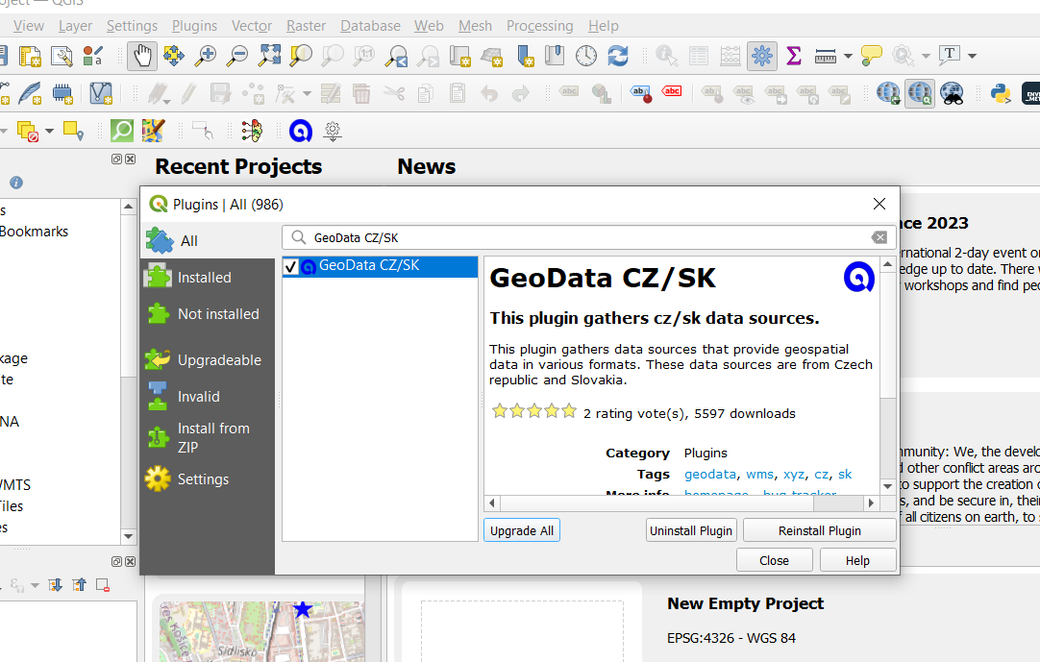
Ikona plug-inu sa zobrazí na lište
Pridanie plug-inu podkladových máp
Install (uninstall
ak už je plug-in
naištalovaný)

Slide 5
Pridanie podkladových máp pomocou GeoData CZ/SK
Prepojenie s mapami pre CZ/SK oblasť
Viacero známych a bežne používaných mapových podkladov (napr. Mapy cz)

Slide 6
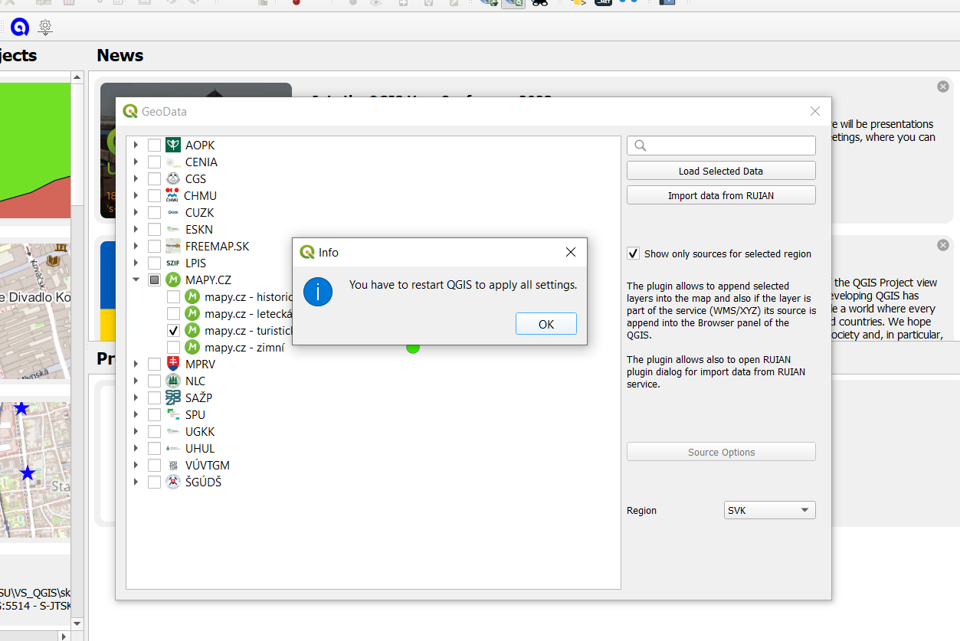
Klik na ikonu plug-inu pre spustenie jeho grafického rozhrania
Selekcia mapy (ak je dostupná)
QGIS bude potrebné reštartovať pre
vykonanie tejto zmeny – uložiť
projekt/prácu
Pre Slovensko zvoliť SVK

Slide 7
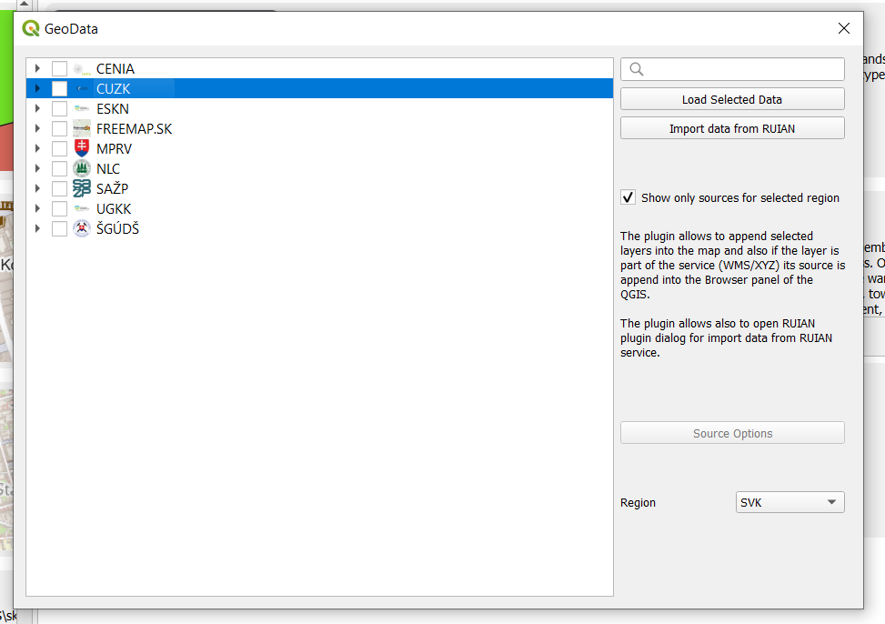
Výber poskytovateľov pre Slovensko
(kliknutím sa otvorí celý zoznam)

Slide 8
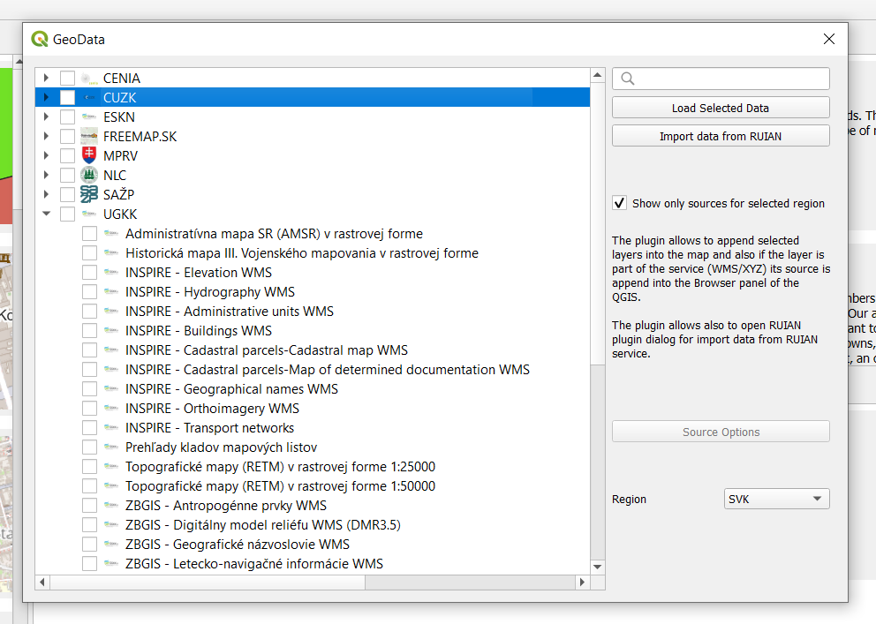

Slide 9
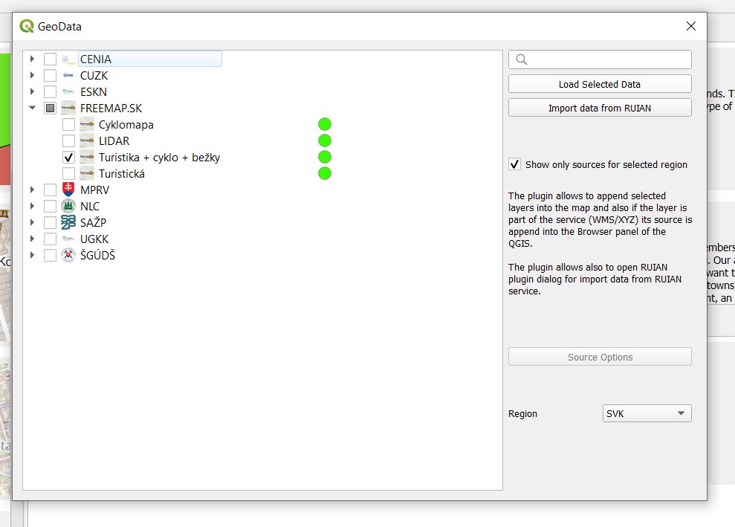
Dostupnosť
(zelená – dostupné)

Slide 10
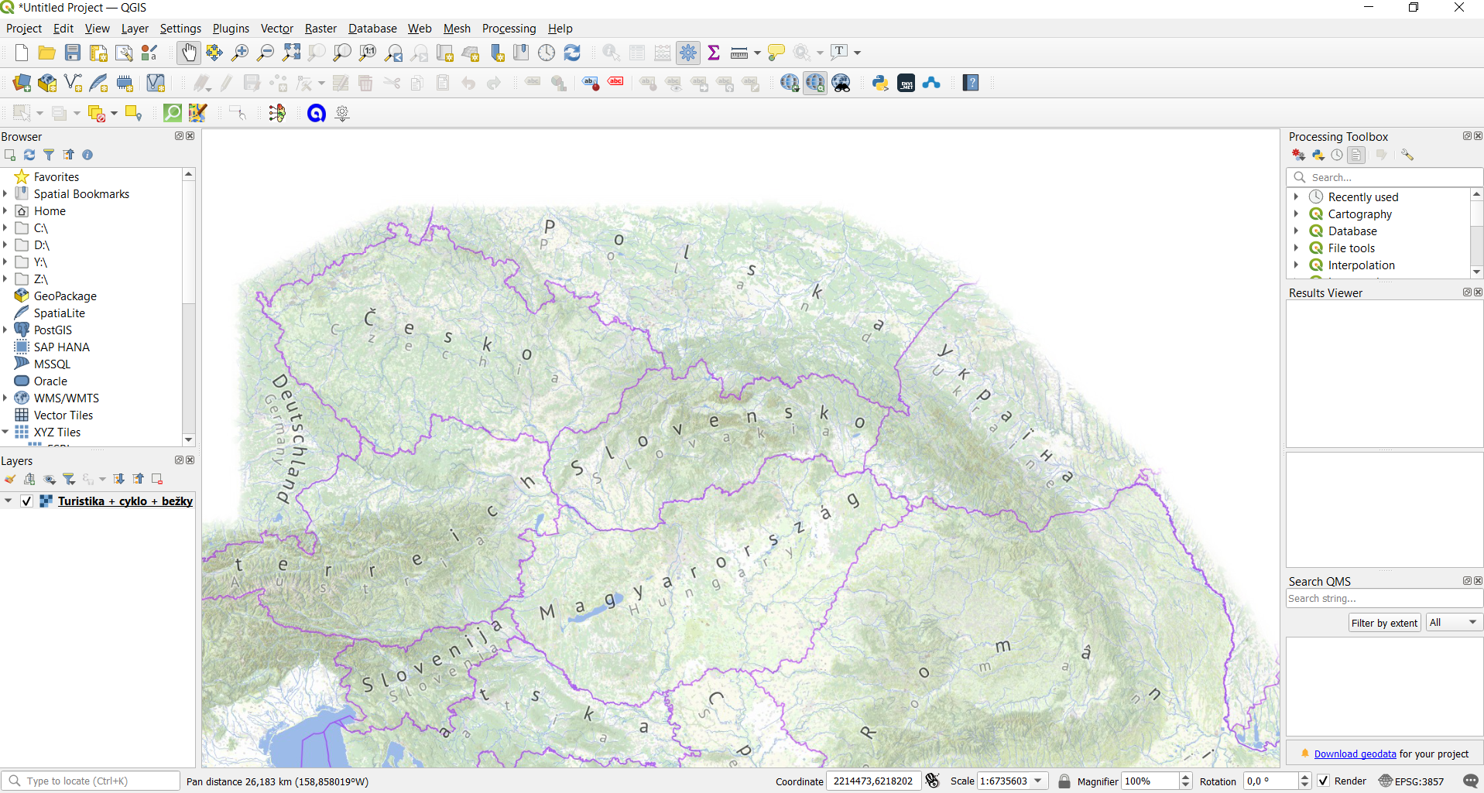

Slide 11
qgis2web
Pridanie rovnako ako v predchádzajúcom prípade
Umožní z QGIS mapy vytvoriť súbory, ktoré je možné nahrať v podobe funkčnej aplikácie na webstránku
Vyžaduje úložný priestor na serveri

Slide 12
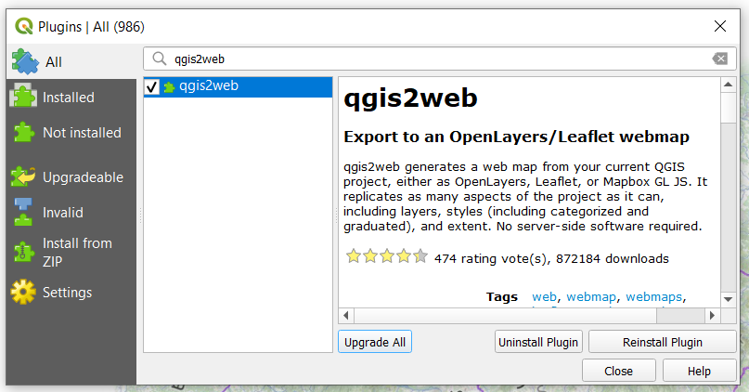
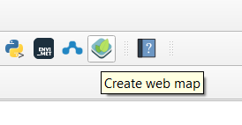

Slide 13
qgis2web
Pred otvorením skontrolovať poradie a formát vrstiev, zobrazenie mapového okna (priblíženie)
Ideálne je mať všetky vrstvy v rovnakom súradnicovom systéme
Ak je mapa pripravená, môžeme otvoriť plug-in

Slide 14
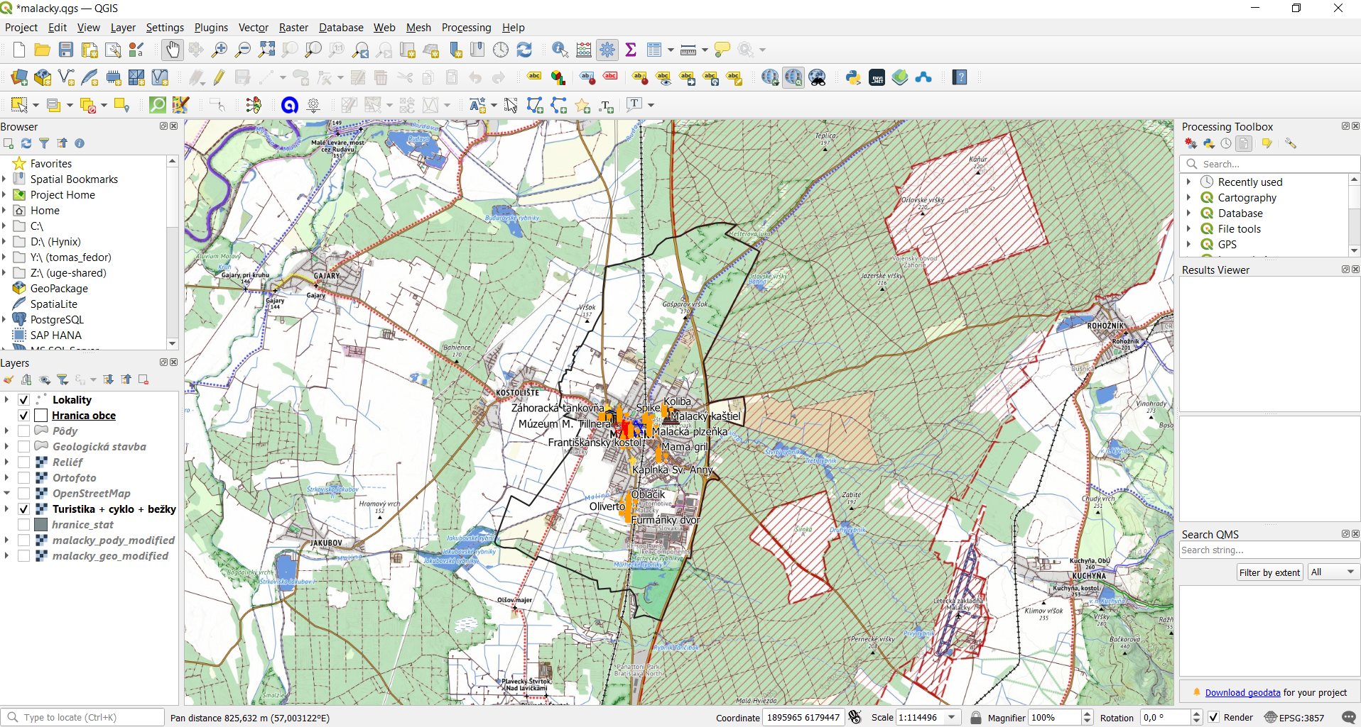

Slide 15
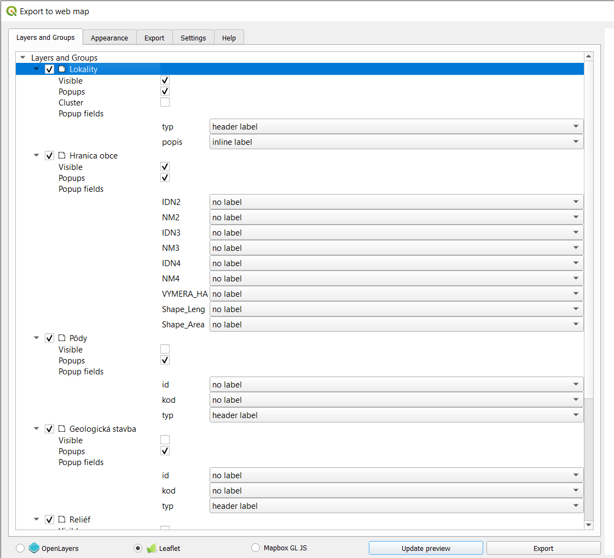
„visible“ – ak chceme, aby vrstva bola viditeľná
Výber atribútov (header – „hlavička“, hlavný atrb./kategória)
Zakliknutie
potvrdzuje
použitie vrstvy

Slide 16
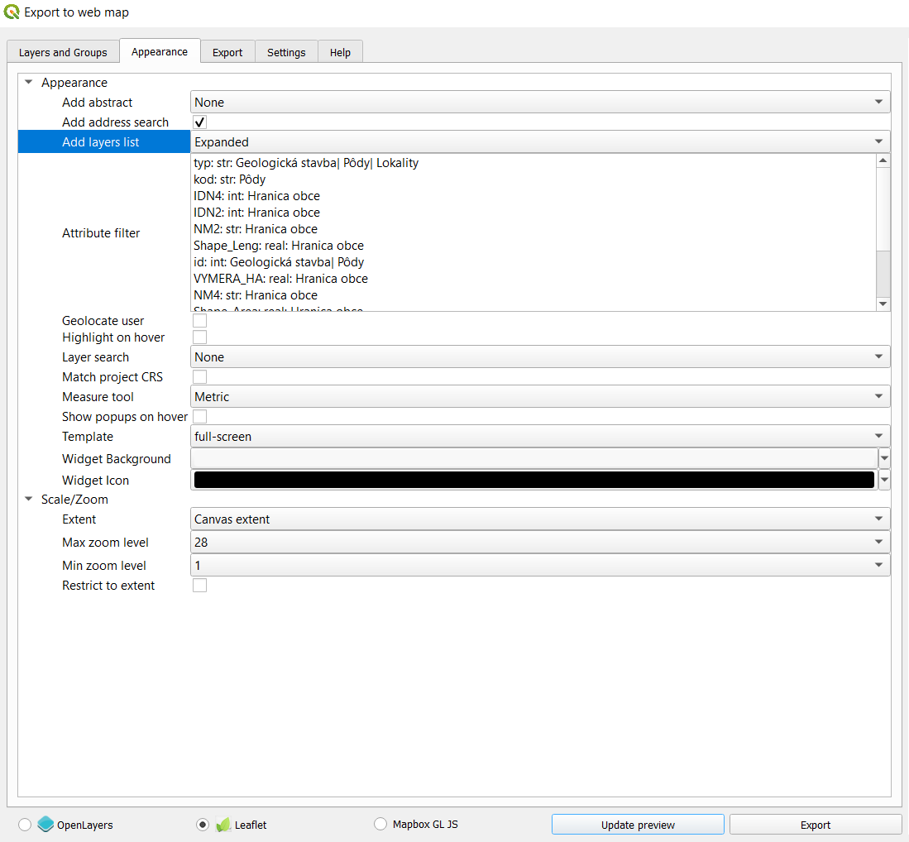
Rozsah mapy / „priblíženie“;
vhodné nastaviť na „Canvas extent“ – zobrazí tak,
Ako je mapa priblížená v QGIS

Slide 17
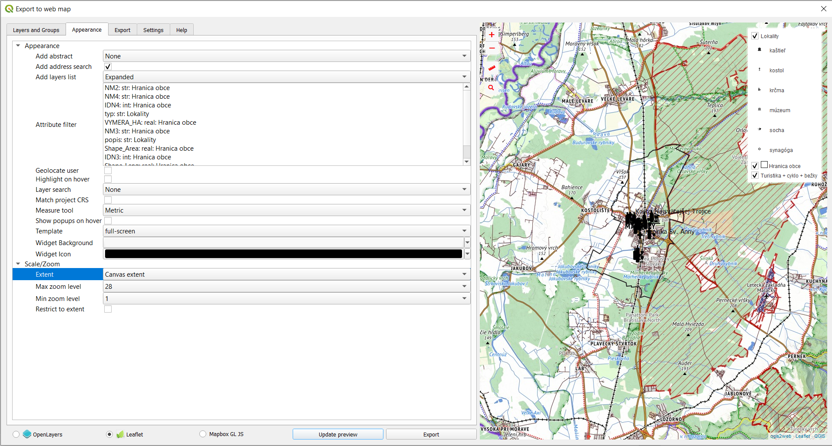
Prepínanie nadhľadu

Slide 18
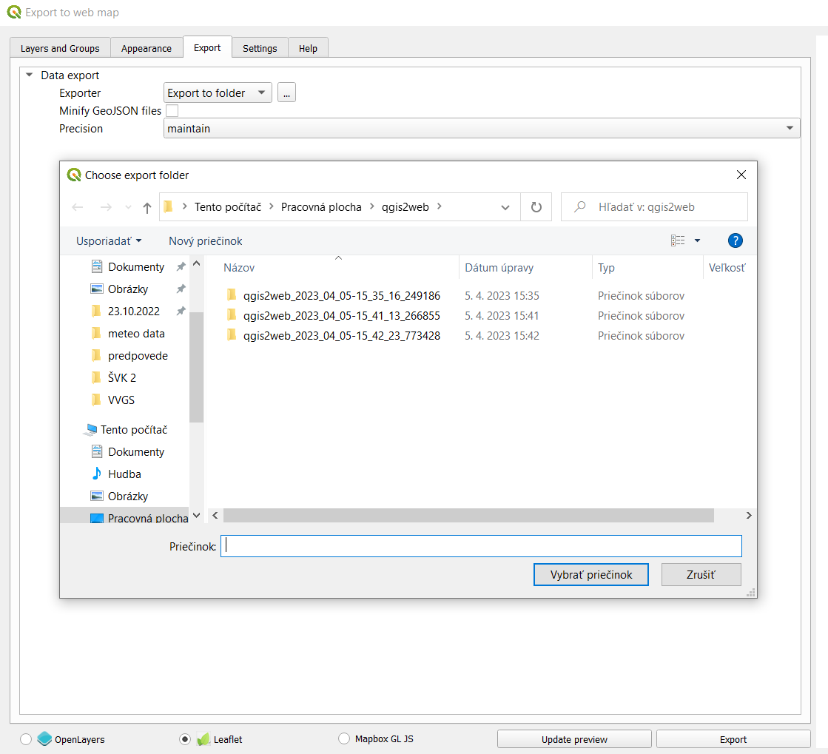
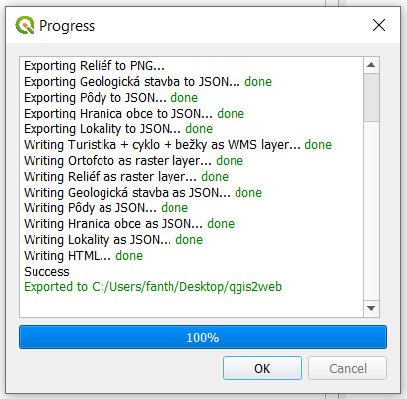
Výber priečinka, kde sa súbory uložia
Úspešný export a vygenerovanie súborov
Potom export

Slide 19
Export na stránku
Pri zadaní exportu sa vytvorí priečinok so súbormi a otvorí index.html, na ktorom sa zobrazí mapová aplikácia.
Priečinok je vhodné následne premenovať pre zjednodušenie cesty (vygenerovaný má dlhý názov)

Slide 20
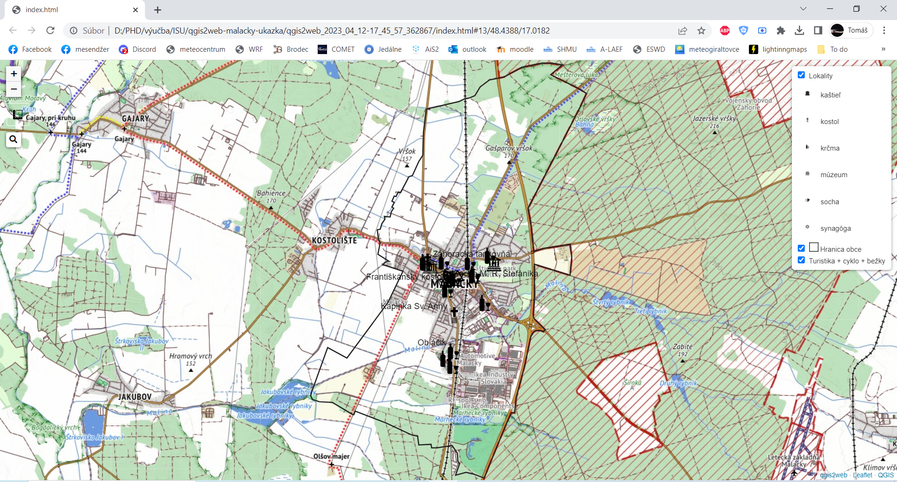

Slide 21
Úpravy
Formát sa môže v aplikácii zobrazovať ináč, ako v mapovom nadhľade QGIS (niektoré funkcie nie sú podporované, font alebo veľkosť ikoniek môže byť iná). Je preto potrebné ich následne pri náhľade aplikácie adekvátne upraviť.

